Slide 1
线性代数第11讲
向量空间与线性变换

Slide 2
4.1 R^{n}的基与向量关于基的坐标

Slide 3
R^{n}中的n个单位向量 ε₁=[1,0,0,...,0] ε₂=[0,1,0,...,0]
... ε_{n}=[0,0,0,...,1]
是线性无关的
一个n阶实矩阵A=[a_{ij}]_{n×n}, 如果|A|≠0, 则A的n个行向量和n个列向量也都是线性无关的. 此外, R^{n}中任何n+1个向量都是线性相关的, 因此R^{n}中任一向量α都可用R^{n}中n个线性无关的向量来表示, 且表示法唯一. 由此给出基和坐标的概念.

Slide 4
定义1 设有序向量组B={β₁,β₂,...,β_{n}}⊂R^{n}, 如果B线性无关, 则任给α∈R^{n}有 α=a₁β₁+a₂β₂+...+a_{n}β_{n}, (4.1)
就称B是R^{n}的一组基(或基底), 有序数组(a₁,a₂,...,a_{n})是向量α关于基B(或说在基B下)的坐标, 记作 α_{B}=[a₁,a₂,...,a_{n}]或α_{B}=[a₁,a₂,...,a_{n}]^{T},
并称之为α的坐标向量.
显然R^{n}的基不是唯一的, 而α关于给定的基的坐标是唯一的. 以后把n个单位向量组成的基称为自然基或标准基.

Slide 5
在三维几何向量空间R³中, i,j,k是一组标准基, R³中任一向量α可唯一地表示为 α=xi+yj+zk,
这里有序数组(x,y,z)称为α在基i,j,k下的坐标. 如果α的起点在原点, (x,y,z)就是α的终点P的直角坐标. (以后常用R³中向量α与空间点P的一一对应关系, 对R^{n}中的一些问题及其结论在R³中作几何解释).

Slide 6
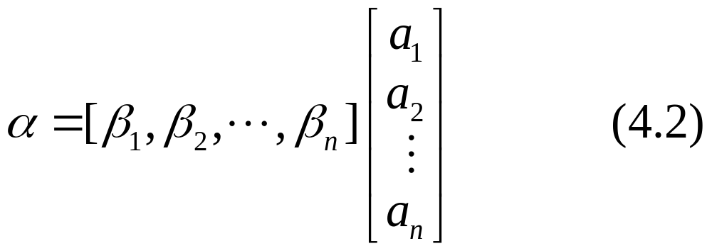
为讨论方便, 对向量及其坐标常采用列向量的形式[a₁,a₂,...,a_{n}]^{T}, 则式子 α=a₁β₁+a₂β₂+...+a_{n}β_{n}, (4.1)
可表示为分块矩阵相乘的形式

Slide 7
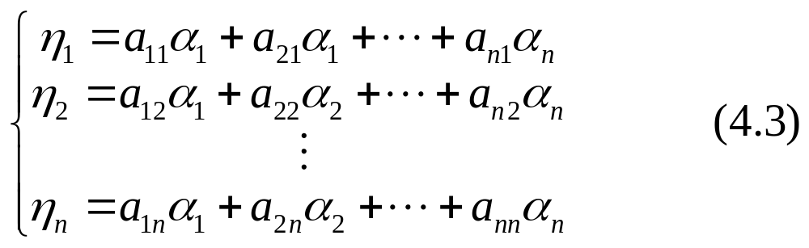
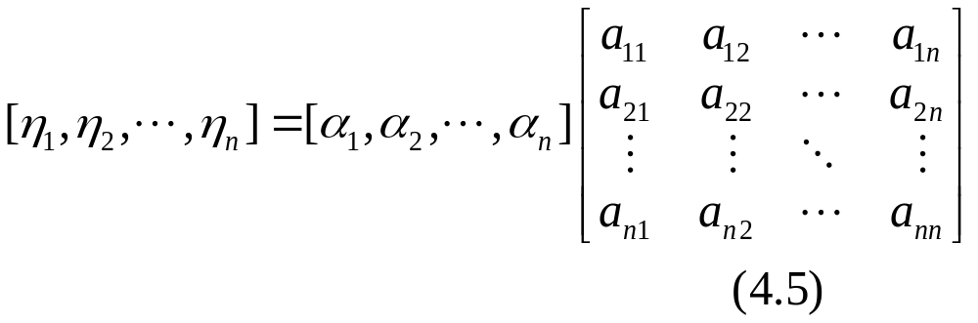
设B₁={α₁,α₂,...,α_{n}}和B₂={η₁,η₂,...,η_{n}}是R^{n}的两组基, 则η₁,η₂,...,η_{n}也都能被B₁唯一地表示
可用分块矩阵表示为

Slide 8
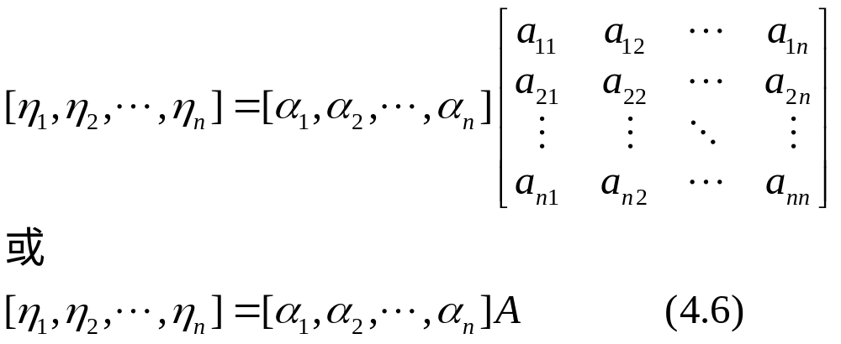
定义2 设R^{n}的两组基B₁={α₁,α₂,...,α_{n}}和B₂={η₁,η₂,...,η_{n}}满足
矩阵A称为旧基B₁到新基B₂的过渡矩阵.
过渡矩阵一定是可逆的.

Slide 9
定理2 设向量α在两组基B₁={α₁,α₂,...,α_{n}}和B₂={η₁,η₂,...,η_{n}}下的坐标向量分别为 x=[x₁,x₂,...,x_{n}]^{T}和y=[y₁,y₂,...,y_{n}]^{T}.
基B₁到基B₂的过渡矩阵为A, 则
Ay=x 或 y=A⁻¹x.
证 由已知条件, 有(4.6)式成立, 且 α=x₁α₁+x₂α₂+...+x_{n}α_{n}
=y₁η₁+y₂η₂+...+y_{n}η_{n},
故

Slide 10
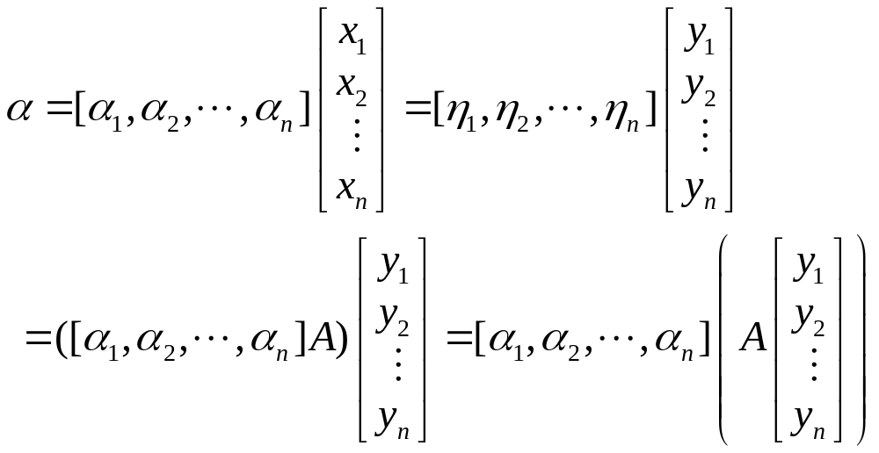
由于α在基α₁,α₂,...,α_{n}下的坐标是唯一的, 所以
Ay=x 或 y=A⁻¹x.

Slide 11
在R²中, 任意两个不在一条直线上(线性无关)的向量α₁,α₂都可以构成一斜角坐标系:
α₂
α₁

Slide 12
但是在实际应用中更希望获得直角的坐标系, 即希望α₁,α₂相互垂直, 且α₁和α₂的长度都是1.
α₂
α₁

Slide 13
4.2 R^{n}中向量的内积 标准正交基和正交矩阵
4.2.1 n维实向量的内积, 欧氏空间

Slide 14
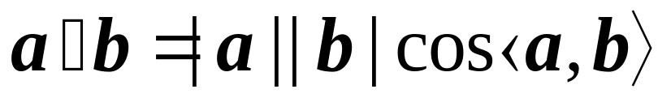
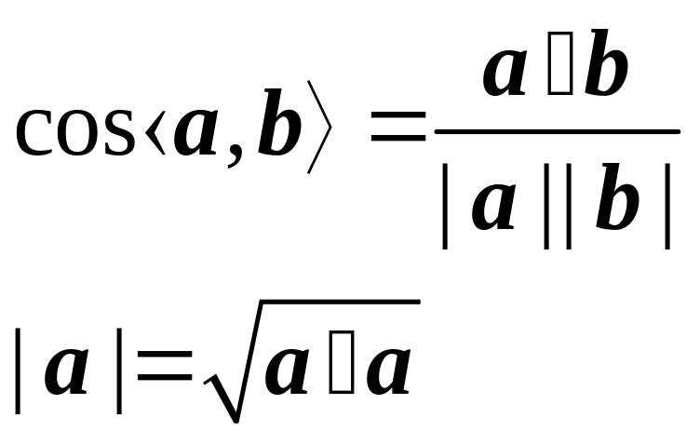
前面讨论n维实向量空间中只定义了向量的线性运算, 它不能描述向量的度量性质, 如长度, 夹角等. 在三维几何空间中, 向量的内积(即点积或数量积)描述了内积与向量的长度及夹角间的关系. 由内积定义
可以得到

Slide 15
若a=a₁i+a₂j+a₃k, 简记为a=(a₁,a₂,a₃), b=b₁i+b₂j+b₃k, 简记为b=(b₁,b₂,b₃).
由内积的运算性质和内积的定义, 可得 a • b=a₁b₁+a₂b₂+a₃b₃.
现在把三维向量的内积推广到n维实向量, 在n维实向量空间中定义内积运算, 进而定义向量的长度和夹角, 使n维实向量具有度量性.

Slide 16
定义1 设α=[a₁,a₂,...,a_{n}]^{T}和β=[b₁,b₂,...,b_{n}]^{T}∈R^{n}, 规定α与β的内积为:
(α,β)=a₁b₁+a₂b₂+...+a_{n}b_{n}
当α,β为列向量时, (α,β)=α^{T}β=β^{T}α.
根据定义, 容易证明内积具有以下的运算性质:
(i) (α,β)=(β,α)
(ii) (α+β,γ)=(α,γ)+(β,γ) (4.8)
(iii) (kα,β)=k(α,β);
(iv) (α,α)≥0, 等号成立当且仅当α=0
其中α,β,γ∈R^{n}, k∈R
由于性质(iv), 可用内积定义n维向量α的长度.

Slide 17
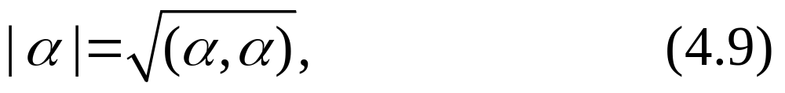
定义2 向量α的长度
定理1 向量的内积满足
|(α,β)|≤|α| |β|. (4.10)
(4.10)式称为Couchy-Schwarz(柯西-许瓦兹)不等式.

Slide 18
证 当β=0时, (α,β)=0, |β|=0, (4.10)式显然成立.
当β≠0时, 作向量α+tβ(t∈R), 由性质(iv)得
(α+tβ, α+tβ)≥0.
再由性质(i),(ii),(iii)得:
(α,α)+2(α,β)t+(β,β)t²≥0.
上式左端是t的二次三项式, 且t²系数(β,β)>0, 因此 4(α,β)²−4(α,α)(β,β)≤0,
即 (α,β)²≤(α,α)(β,β)=|α|²|β|²,
故 |(α,β)|≤|α||β|.
不难证明(4.10)式等号成立的充分必要条件为α与β线性相关.

Slide 19
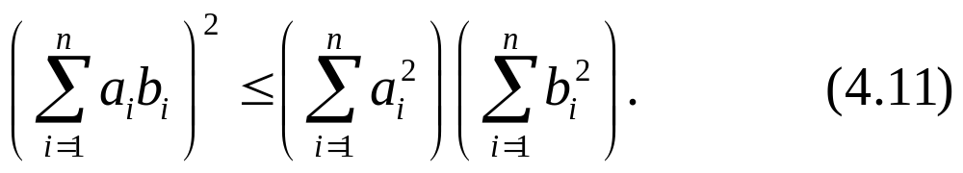
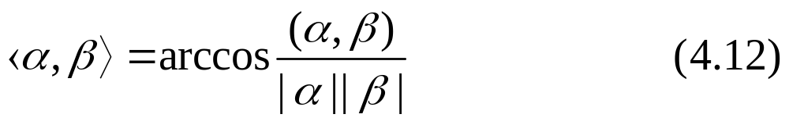
当α=[a₁,a₂,...,a_{n}]^{T}, β=[b₁,b₂,...,b_{n}]^{T}时, 利用定理1可得
由于内积满足Cauchy-Schwarz不等式, 于是可以利用内积定义向量之间的夹角.
定义3 向量α,β之间的夹角

Slide 20
定理2 非零向量α,β正交(或垂直)的充分必要条件是(α,β)=0.
由于零向量与任何向量的内积为0, 因此, 也说零向量与任何向量正交.
在三维几何空间中, 向量α,β,α+β构成三角形, 三个向量的长度满足三角形不等式
|α+β|≤|α|+|β|. (4.13)
当α⊥β时, 满足勾股定理
|α+β|²=|α|²+|β|². (4.14)

Slide 21
下面证明, 在定义了内积运算的n维向量空间中, 三角形不等式和勾股定理仍然成立. 下面给出它们的证明:
|α+β|²=(α+β,α+β)=(α,α)+2(α,β)+(β,β) (1)
≤|α|²+2|α||β|+|β|² (2)
=(|α|+|β|)²,
故 |α+β|≤|α|+|β|
上面的(1)到(2)利用了Cauchy-Schwarz不等式.
当α⊥β时, (1)式中的(α,β)=0, 于是就有
|α+β|²=|α|²+|β|².

Slide 22
定义4 定义了内积运算的n维实向量空间称为n维欧氏空间, 仍记作R^{n}.

Slide 23
4.2.2 标准正交基
在n维欧氏空间R^{n}中, 长度为1的单位向量组 ε₁=[1,0,0,...,0]^{T},ε₂=[0,1,0,...,0]^{T}, ..., ε_{n}=[0,0,0,...,1]^{T}.
显然是两两正交的线性无关的向量组, 称它为R^{n}的一组标准正交基. 然而, n维欧氏空间的标准正交基不是唯一的, 为了说清楚这个问题, 首先证明两两正交不含零向量的向量组线性无关, 再给出标准正交基的定义, 最后给出由R^{n}中n个线性无关的向量构造成一组标准正交基的施密特正交化方法.

Slide 24
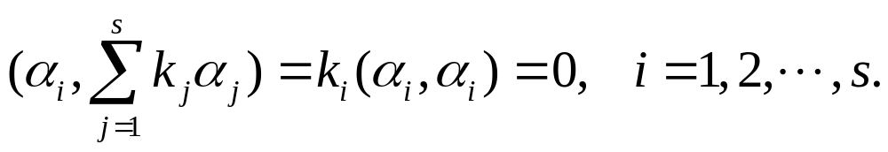
定理3 R^{n}中两两正交且不含零向量的向量组(称为非零正交向量组)α₁,α₂,...,α_{s}是线性无关的.
证 设 k₁α₁+k₂α₂+...+k_{s}α_{s}=0,
则
由于(α_{i},α_{i})>0, 故k_{i}=0, i=1,2,...,s. 因此, α₁,α₂,...,α_{s}线性无关.

Slide 25
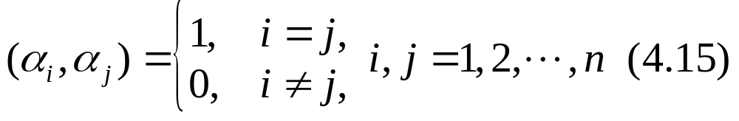
定义5 设α₁,α₂,...,α_{n}∈R^{n}, 若
则称{α₁,α₂,...,α_{n}}是R^{n}的一组标准正交基.

Slide 26
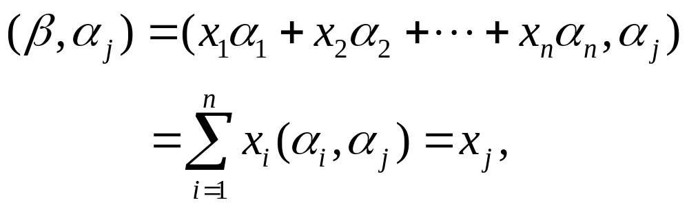
例1 设B={α₁,α₂,...,α_{n}}是R^{n}的一组标准正交基, 求R^{n}中向量β在基B下的坐标.
解 设β=x₁α₁+x₂α₂+...+x_{n}α_{n},
将上式两边对α_{j}(j=1,2,...,n)分别求内积, 得
故β在标准正交基α₁,α₂,...,α_{n}下的坐标向量的第j个分量为
x_{j}=(β,α_{j}), j=1,2,...,n.

Slide 27
在R³中取i,j,k为标准正交基, 例1中的x₁,x₂,x₃就是α在i,j,k上的投影.
4.2.3 施密特(Schmidt)正交化方法
施密特正交化方法是将R^{n}中一组线性无关的向量α₁,α₂,...,α_{n}, 作一种特定的线性运算, 构造出一组标准正交向量组的方法.
先从R³的一组基α₁,α₂,α₃构造出一组标准正交基, 以揭示施密特正交化方法的思路和过程.

Slide 28
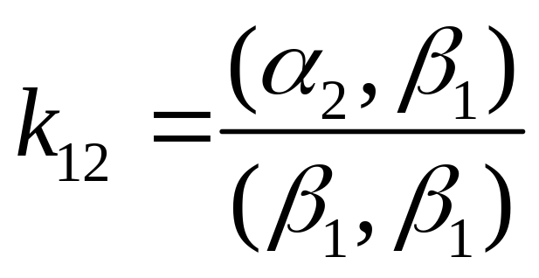
令β₁=α₁, 将α₂在β₁上的投影向量记作γ₁₂=k₁₂β₁
再取 β₂=α₂−γ₁₂=α₂−k₁₂β₁, 则β₂⊥β₁
α₂
β₂=α₂−γ₁₂
O
γ₁₂
α₁=β₁

Slide 29
由于α₃与α₁,α₂不共面, 所以α₃与β₁,β₂不共面, 如果记α₃在β₁,β₂平面上的投影向量为γ₃, 即 γ₃=γ₁₃+γ₂₃=k₁₃β₁+k₂₃β₂.
并取 β₃=α₃−γ₃=α₃−k₁₃β₁−k₂₃β₂,
则β₃⊥β₁, β₃⊥β₂.
α₃
β₃=α₃−γ₃
γ₂₃
β₂
γ₁₃
γ₃
β₁

Slide 30
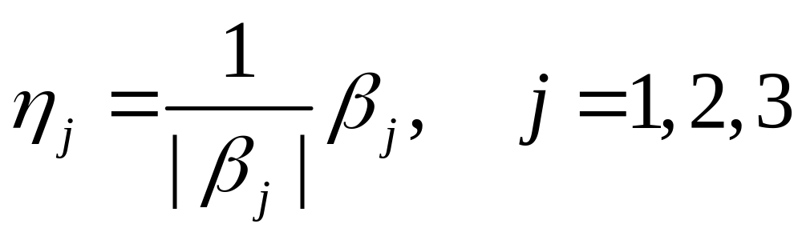
如此求得的β₁,β₂,β₃是两两正交的非零向量组. 再将β₁,β₂,β₃单位化, 即取
则η₁, η₂, η₃就是R₃的一组标准正交基.

Slide 31
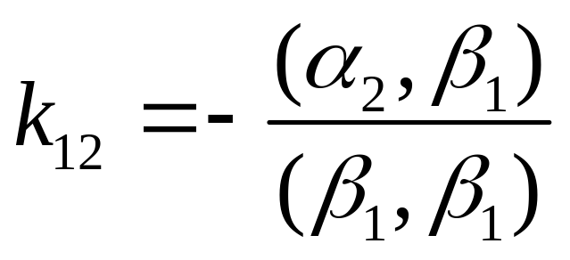
由R^{n}中线性无关向量组α₁,α₂,...,α_{m}也可类似地构造出一组标准正交的向量组η₁,η₂,...,η_{m}, 步骤为: 取 β₁=α₁, β₂=α₂+k₁₂β₁,
由于β₁,α₂线性无关, 所以β₂≠O, 为使β₁,β₂正交, 即
(β₂,β₁)=(α₂+k₁₂β₁,β₁)
=(α₂,β₁)+k₁₂(β₁,β₁)=0,
便得

Slide 32
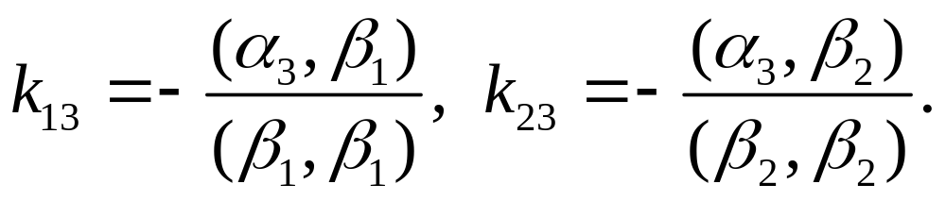
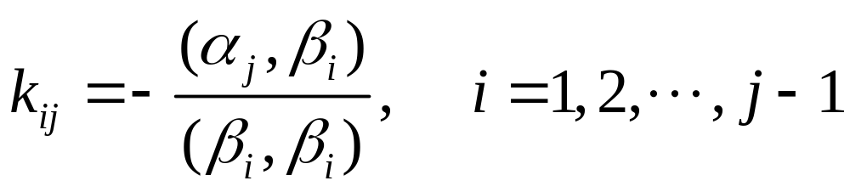
再取 β₃=α₃+k₂₃β₂+k₁₃β₁,
使(β₃,β₁)=(β₃,β₂)=0, 又得
假定已求出两两正交的非零向量β₁,β₂,...,β_{j−1}, 再取 β_{j}=α_{j}+k_{j−1,j}β_{j−1}+...+k_{2j}β₂+k_{1j}β₁,
为使β_{j}与β_{i}(i=1,2,...,j−1)正交, 即
(β_{j},β_{i})=(α_{j},β_{i})+k_{ij}(β_{i},β_{i})=0,
即得

Slide 33
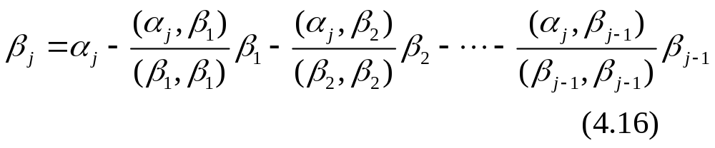
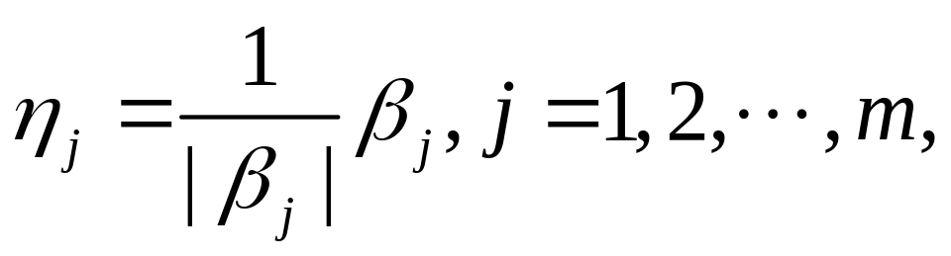
因此, 令β₁=α₁, 并在(4.16)式中取j=2,3,...,m, 就得到两两正交的非零向量组β₁,β₂,...,β_{m}. 再将它们单位化为: η₁,η₂,...,η_{m}, 其中
这就由线性无关的α₁,α₂,...,α_{m}构造出了标准正交向量组η₁,η₂,...,η_{m}. 这个正交化过程称为施密特正交化方法.

Slide 34
如果α₁,α₂,...,α_{n}是R^{n}的一组基, 按施密特正交化方法, 必可构造出R^{n}的一组标准正交基η₁,η₂,...,η_{n}. 由此可见, R^{n}的标准正交基不唯一.
例2 已知B={α₁,α₂,α₃}是R³的一组基, 其中 α₁=[1,−1,0],α₂=[1,0,1],α₃=[1,−1,1].
试用Schmidt正交化方法, 由B构造R³的一组标准正交基.

Slide 35
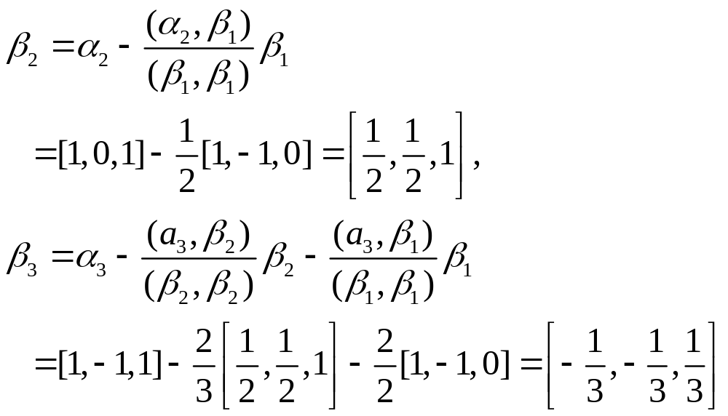
α₁=[1,−1,0],α₂=[1,0,1],α₃=[1,−1,1].
解 取 β₁=α₁=[1,−1,0],

Slide 36
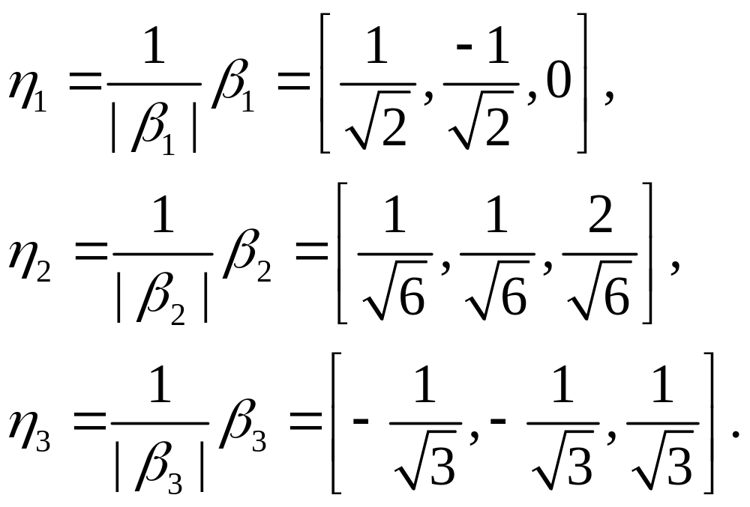
β₁=[1,−1,0],β₂=[1/2,1/2,1],β₃=[−1/3,−1/3,1/3]
再将β₁,β₂,β₃单位化, 得R³的标准正交基:

Slide 37
今天作业:第211页开始
第8,9题

